Slide 1

Кейс № 1. Результаты экзаменов
Большая часть потребителей являются людьми школьного возраста. Многие из них желали бы узнать отчего могут зависеть их отметки.

Slide 2
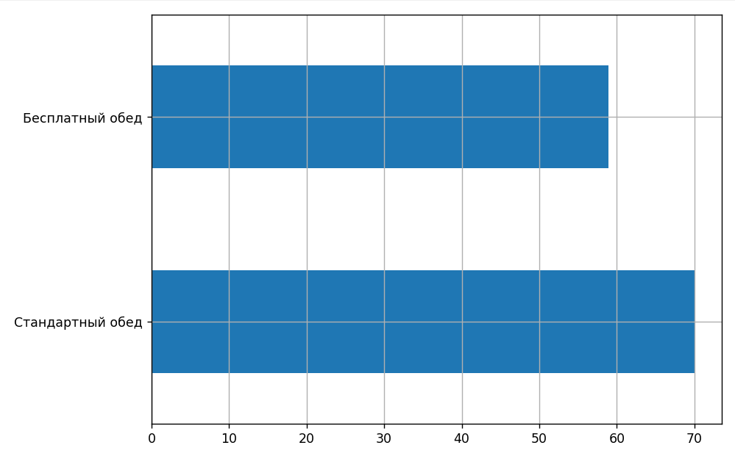
Гипотеза №1:
Ученики, которые хорошо поели перед тестом, написали его лучше, чем те, кто ел бесплатный обед.

Slide 3
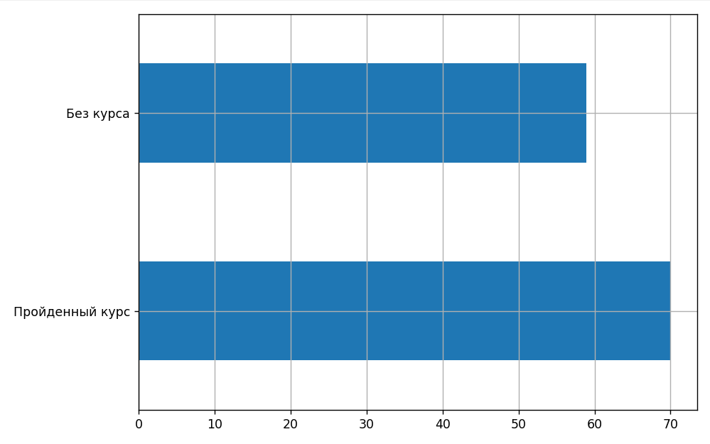
Гипотеза №2:
Если ученик прошёл курс подготовки к тестированию, то он написал тест лучше, чем те, кто его не проходил.

Slide 4
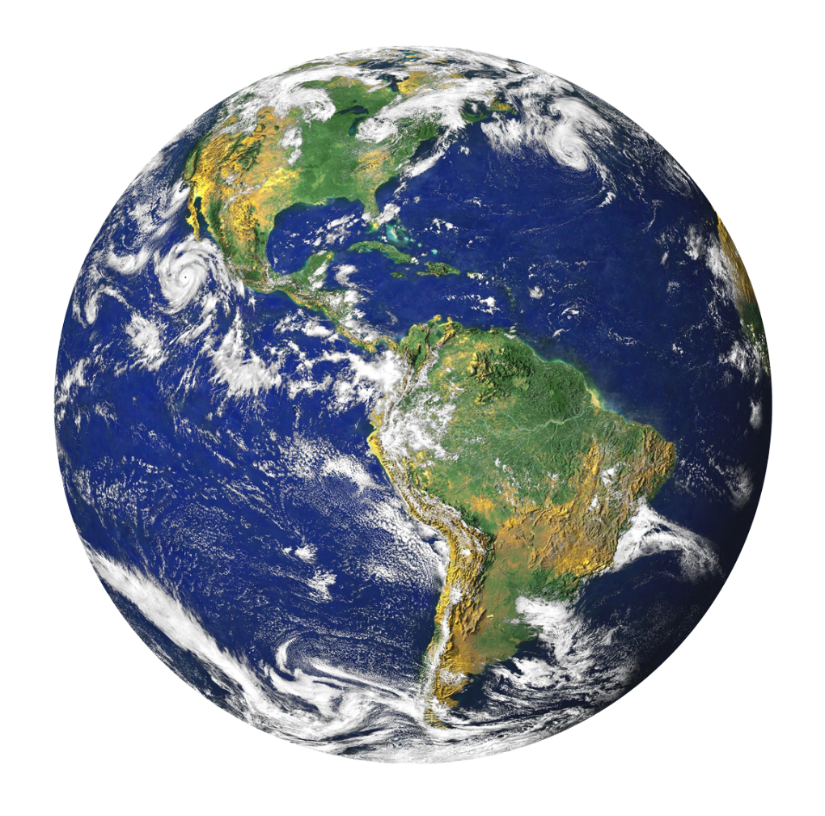
Подведём итоги
Обе гипотезы были подтверждены.
В первом случае можно сделать вывод: чтобы написать тест лучше следует хорошо поесть перед ним.
Во втором случае становится понятно, что если хочешь написать тест лучше, то надо ходить на курсы по подготовке.

Slide 5

Спасибо за внимание!

